Slide 1
BÁO CÁO THỰC TẬP Xây dựng web portal cho dịch vụ cloudbackup
Giảng viên hướng dẫn:
ThS.Hà Minh Ngọc
Sinh viên thực hiện:
Nguyễn Mạnh Phúc
Lưu Nhật Phi
Trần Công Duy

Slide 2
Nội dung
Giới thiệu về công ty thực tập - VNTT
Nội dung công việc
Kết quả đạt được

Slide 3
Giới thiệu về công ty thực tập - VNTT
Công ty cổ phần công nghệ truyền thông Việt Nam (VNTT) được thành lập vào tháng 01 năm 2008.
Các lĩnh vực kinh doanh tập trung: Dịch vụ truyền thông, khảo sát, tư vấn, lắp đặt, bảo dưỡng các công trình viễn thông, truyền thông, công nghệ thông tin và các công trình liên quan đến quản lý tự động, sản xuất, gia công, cung ứng, xuất khẩu thiết bị điện tử, cơ khí chính xác, tự động, chuyển giao công nghệ, gia công xuất khẩu phần mềm, đại lý các dịch vụ điện thoại, ADSL,…

Slide 4
Nội dung công việc
Tham gia xây dựng web portal cho dịch vụ cloudbackup.
Công việc gồm 2 thành phần chính:
Xây dựng Dashboard
Phân tích dữ liệu

Slide 5
Giới thiệu về Cloud Backup
vGuard Cloud Backup (Online Backup) là dịch vụ sao lưu dữ liệu trong máy tính khách hàng (server, desktop, laptop) về lưu trữ tại Data Center VNTT thông qua kết nối Internet.

Slide 6
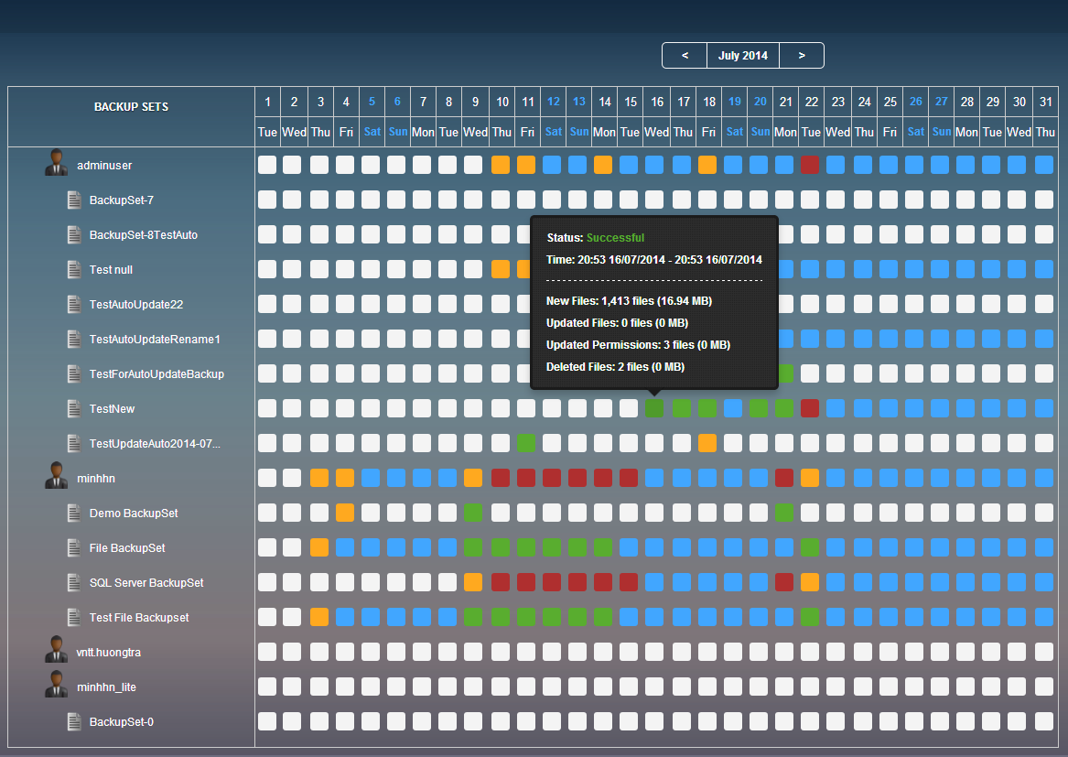
Dashboard
Admin user
Backup Set
Backup Job

Slide 7
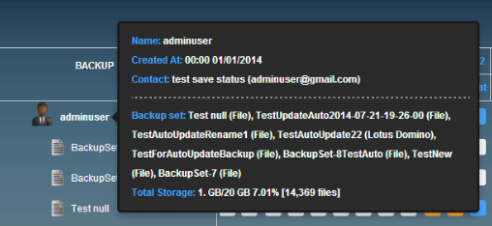
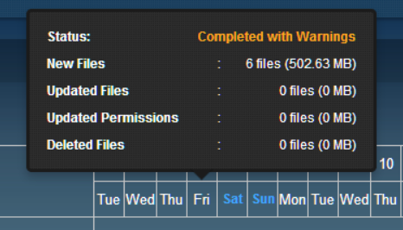
Dashboard
Trải nghiệm người dùng

Slide 8
Các vấn đề về dữ liệu
Dữ liệu Obs Server dưới dạng XML.
Khối lượng dữ liệu lớn.
Không có đặc tả cấu trúc dữ liệu.
Dữ liệu có tần suất truy xuất cao.

Slide 9
Giải pháp về dữ liệu
Chuyển đổi dữ liệu XML thành các đối tượng C#.
Object
Collection
Dictionary
Primitive
Cache các dữ liệu được truy xuất thường xuyên.

Slide 10
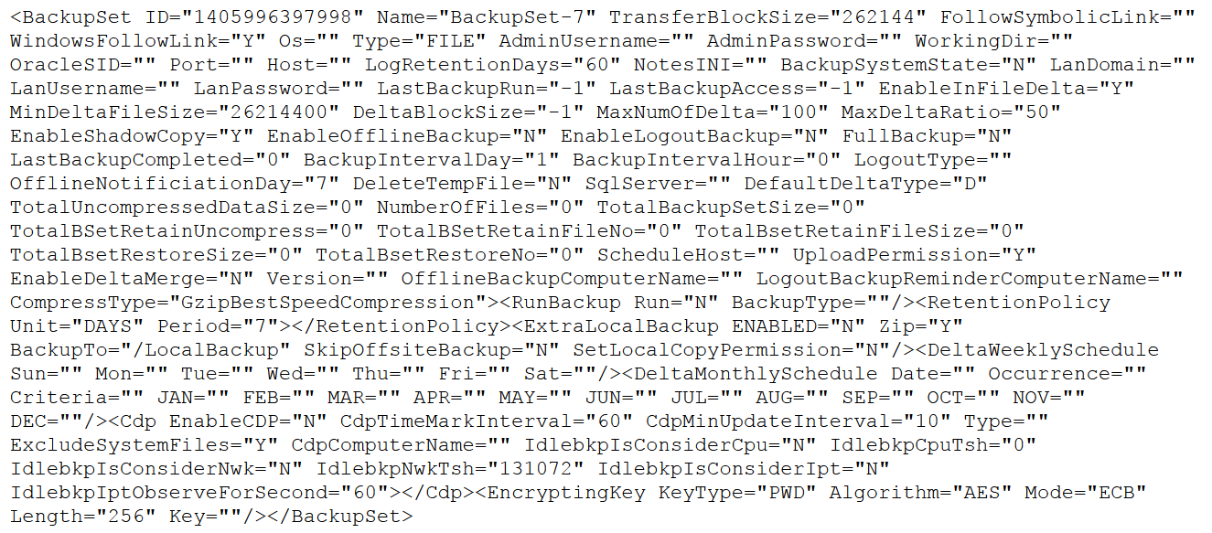
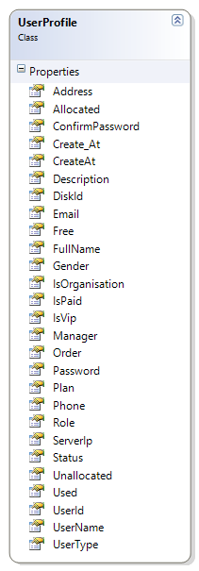
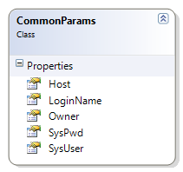
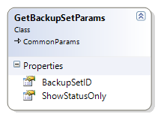
Pasre

Slide 11
Unit Test
Tự động hóa công việc testing.
Đảm bảo chất lượng các thành phần của chương trình.
Nhanh chóng phát hiện ra các lỗi khi thay đổi chương trình.
Tiết kiệm thời gian testing.

Slide 12
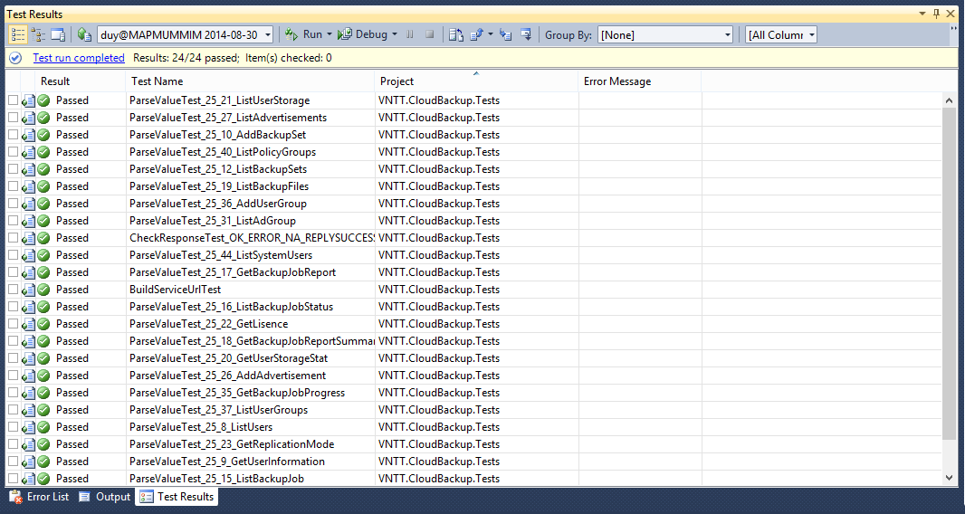

Slide 13
Một số kĩ thuật chính
Kỹ thuật Mock
Kỹ thuật multi test

Slide 14
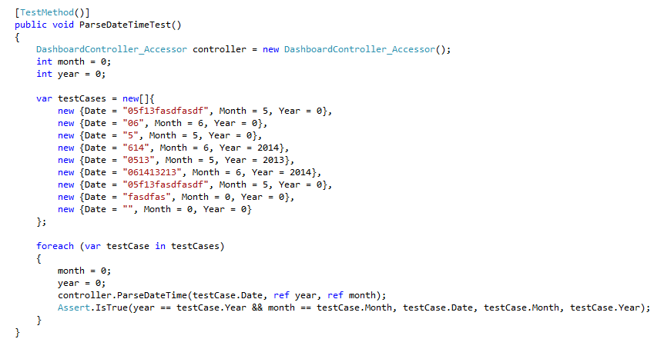

Slide 15
Kết quả
Đạt được:
Xây dựng trang dashboard đáp ứng các yêu cầu của requirements.
Xử lý tối ưu được các yêu cầu của người dùng.
Nâng cao trải nghiệm người dùng.
Thành công trong việc phân tích và xử lý dữ liệu trả về từ OBS.
Áp dụng các chuẩn Unit test chuyên nghiệp vào dự án.
Được tham gia vào dự án thực tế ở doanh nghiệp.
Học hỏi thêm các kĩ năng và công nghệ mới.

Slide 16
Kết quả
Hạn chế:
Trang web chưa tự động thay đổi kích thước phù hợp với nhiều loại màn hình. Đặc biệt là màn hình trên các loại điện thoại di động.
Chưa hiện thực phân trang cho cột manager, admin, backupset.

